Slide 1
MARKETING
The Importance Of Marketing In Business

Slide 2
Kelompok 4 Mata Kuliah Sistem Informasi Manajemen
Andri Firman Saputra (201011402125)
Bani Maskur Muhammad Al-Walad (201011401873)
Mochamad Aminnur (201011402217)
Muhammad Nur Ikmalul Ilmi (201011401024)
Rafli Febrian Q (201011401622)
Ragil Ramadhan (201011402305)
Rangga Ariansyah (201011400688)

Slide 3
“Pemasaran (marketing) adalah proses di mana perusahaan menciptakan nilai bagi pelanggan dan membangun hubungan yang kuat dengan pelanggan, dengan tujuan menangkap nilai dari pelanggan sebagai imbalannya”
—KOTLER & ARMSTRONG

Slide 4
Apa Itu Marketing?
Marketing adalah sebuah strategi bisnis yang mengacu pada kegiatan yang dilakukan oleh perusahaan untuk bisa mempromosikan pembelian ataupun penjualan produk, ada beberapa hal yang mencakup marketing yaitu salah satunya adalah periklanan, penjualan, dan pengiriman produk kepada konsumen maupun mitra kerja lainnya.

Slide 5
MENGAPA MARKETING PENTING UNTUK BISNIS ?
Mengenali dan Memenuhi Kebutuhan Pelanggan: Pemasaran membantu bisnis untuk memahami kebutuhan, keinginan, dan preferensi pelanggan.
Menciptakan Nilai dan Keunggulan Bersaing: Pemasaran membantu bisnis dalam menciptakan nilai bagi pelanggan. Melalui strategi pemasaran yang efektif, perusahaan dapat menyoroti keunggulan produk atau layanan mereka dibandingkan dengan pesaing
Meningkatkan Kesadaran Merek: Pemasaran berperan dalam membangun kesadaran merek yang kuat. Merek yang dikenal dan diakui dapat memberikan kepercayaan, keunggulan, dan pemisahan dari pesaing.
Membangun Hubungan Pelanggan yang Kuat: Pemasaran membantu perusahaan dalam membangun hubungan yang kuat dengan pelanggan.

Slide 6
Fungsi & Manfaat Marketing?
FUNGSI
MANFAAT
fungsi dari marketing sendiri adalah untuk menghubungkan sebuah brand dengan calon konsumen, dan agar bisa terhubung dengan baik tentunya di dalam marketing harus terdapat proses identifikasi seperti kebutuhan calon pelanggan serta Bagaimana cara perusahaan untuk memenuhi kebutuhan pelanggan tersebut.
Untuk membantu target pasar dalam memahami produk dan juga layanan yang sedang kita tawarkan
Memberikan nilai tambah terhadap produk dan juga layanan yang kita punya
Sarana untuk melakukan branding
Dapat membangun hubungan baik dengan target pasar.

Slide 7
Jenis – Jenis Marketing Populer
Psikolog Marketing
Viral Marketing
Digital Marketing
Guerilla Marketing

Slide 8
Psikologi Marketing
Jenis marketing yang pertama yang bisa kamu terapkan dalam bisnis adalah jenis marketing psikologi marketing, jenis ini bertujuan untuk memahami motivasi emosional target pasar dalam mempertimbangkan sebuah produk, singkatnya psikologi marketing merupakan jenis marketing yang memanfaatkan psikologi dan juga cara konsumen berpikir sehingga mereka menentukan serta memutuskan untuk melakukan pembelian.

Slide 9
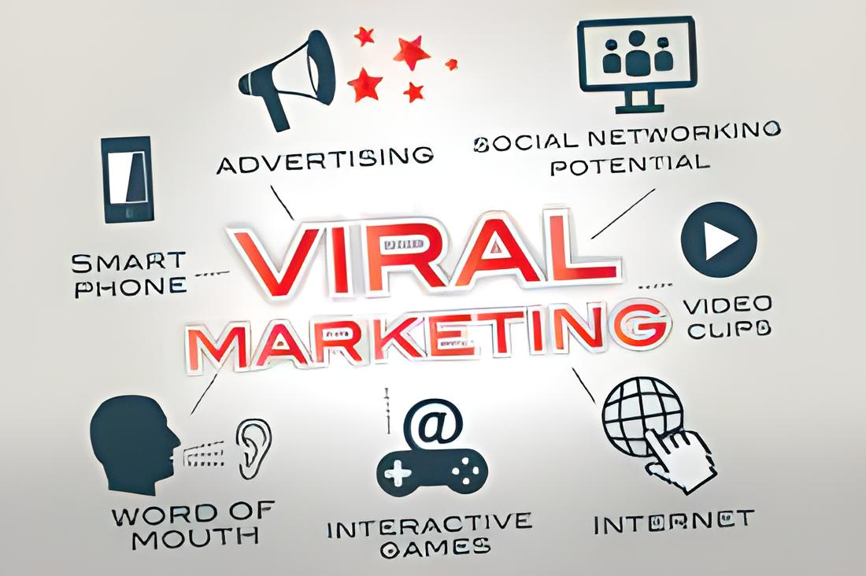
Jenis marketing berikutnya adalah viral marketing, untuk tujuannya sendiri adalah agar bisa memperluas jangkauan promosi secara tepat kepada audiens umum, singkatnya viral marketing adalah sebuah strategi promosi dengan memanfaatkan audiens untuk bisa menyebarluaskan informasi mengenai produk yang kita punya, strategi ini cukup mampu untuk mendongkrak popularitas bisnis dalam waktu yang cepat.

Slide 10
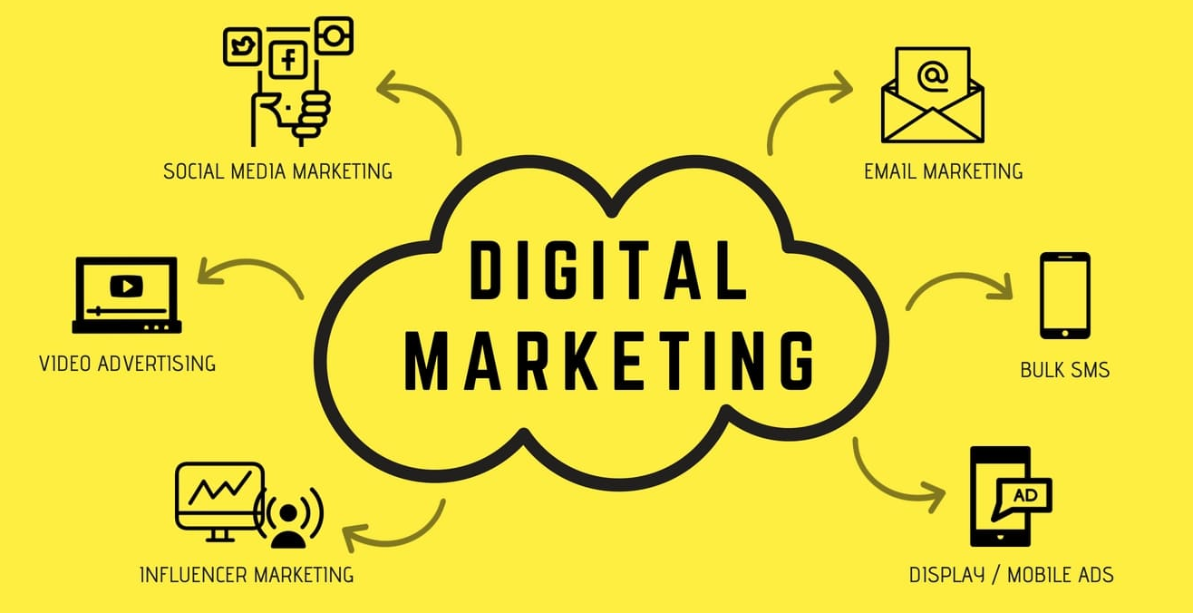
DIGITAL MARKETING
Berikutnya adalah Digital marketing, tujuan dari pemasaran ini adalah untuk memperluas jangkauan target audiens dan juga mendongkrak efektivitas dari konsumen, Digital marketing merupakan sebuah upaya pemasaran produk dengan memanfaatkan media digital serta jaringan internet dalam proses pemasarannya.

Slide 11
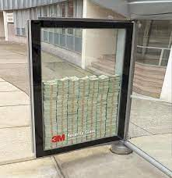
GUERILLA MARKETING
Jenis berikutnya adalah pemasaran guerilla marketing, jenis pemasaran ini adalah strategi marketing yang menggunakan elemen kejutan untuk bisa menarik perhatian para audiens salah satu contohnya adalah dengan melakukan kolaborasi dengan pihak lain.
3M

Slide 12
Thanks You
Thanks You For Listening To Our Discussion And Have A Nice Day

